Slide 1

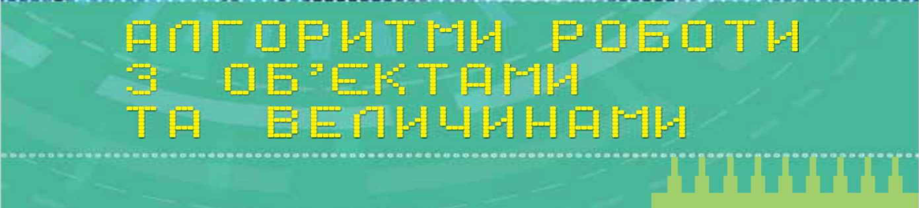




Тема уроку : Величини логічного типу. Алгоритми з розгалуженнями.
05.04.22
Чашук О.Ф., вчитель інформатики ЗОШ№23, Луцьк

Slide 2



Ти дізнаєшся:
Як порівнюють значення величин у програмах
Які операції можна виконувати над логічними величинами
Як описати алгоритмічну структуру розгалуження мовами програмування
Чашук О.Ф., вчитель інформатики ЗОШ№23, Луцьк

Slide 3


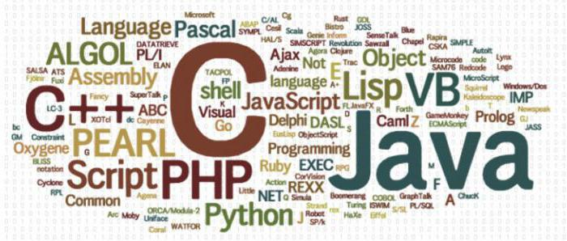
Пригадайте:
Що таке висловлювання та як їх класифікують;
Правила використання алгоритмів із розгалуженням;
Опис алгоритмів із повним і неповним розгалуженням;
Опис умови в алгоритмах із розгалуженням у середовищі Скретч
Чашук О.Ф., вчитель інформатики ЗОШ№23, Луцьк

Slide 4


Алгоритми роботи з об’єктами та величинами
Порівняння значень величин
Вивчаємо
Прості висловлювання мовами програмування можна записати у вигляді логічних виразів із використанням операцій порівняння
Операція | Мова програмування Free Pascal
Більше | >
Менше | <
Не більше | <=
Не менше | >=
Дорівнює | =
Не дорівнює | <>
Чашук О.Ф., вчитель інформатики ЗОШ№23, Луцьк
Чашук О.Ф., вчитель інформатики ЗОШ№23, Луцьк
Програмування

Slide 5

Алгоритми роботи з об’єктами та величинами
Порівняння значень величин
Вивчаємо
Результатом виконання операції порівняння значень двох величин є величина логічного типу, яка може набувати одного із двох значень:
True
False
Чашук О.Ф., вчитель інформатики ЗОШ№23, Луцьк
Чашук О.Ф., вчитель інформатики ЗОШ№23, Луцьк
Програмування

Slide 6
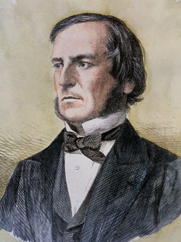
Алгоритми роботи з об’єктами та величинами
Порівняння значень величин
Вивчаємо
Для опису логічних величин у мовах програмування та використовують службові слова
Free Pascal | boolean
Логічний тип отримав свою назву на честь англійського математика та логіка середини XIX ст., одного із засновників математичної логіки Джорджа Буля
Чашук О.Ф., вчитель інформатики ЗОШ№23, Луцьк
Чашук О.Ф., вчитель інформатики ЗОШ№23, Луцьк
Програмування

Slide 7
Алгоритми роботи з об’єктами та величинами
Операції над логічними операціями
Вивчаємо
Для запису складених висловлювань використовують логічні операції:
not (не) | заперечення
and (і) | кон'юнкція
or (або) | диз'юнкція (нестрога)
xor (виключне або) | диз'юнкція (строга)
Чашук О.Ф., вчитель інформатики ЗОШ№23, Луцьк
Чашук О.Ф., вчитель інформатики ЗОШ№23, Луцьк
Програмування

Slide 8
Алгоритми роботи з об’єктами та величинами
Операції над логічними операціями
Вивчаємо
Результати виконання цих операцій над змінними А та В логічного типу, які набувають значень True (1) та False (0) наведені в таблиці істинності
A | B | Not A | A and B | A or B | A xor B
1 | 1 | 0 | 1 | 1 | 0
1 | 0 | 0 | 0 | 1 | 1
0 | 1 | 1 | 0 | 1 | 1
0 | 0 | 1 | 0 | 0 | 0
Чашук О.Ф., вчитель інформатики ЗОШ№23, Луцьк
Чашук О.Ф., вчитель інформатики ЗОШ№23, Луцьк
Програмування

Slide 9
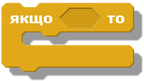
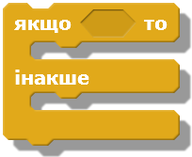
Алгоритми роботи з об’єктами та величинами
Опис розгалуження
Вивчаємо
Оператор неповного розгалуження
Оператор повного розгалуження
Опис алгоритмічної структури розгалуження мовою програмування
if <логічний вираз>
then <команда>;
if <логічний вираз>
then <команда 1>
else <команда 2>;
Чашук О.Ф., вчитель інформатики ЗОШ№23, Луцьк
Чашук О.Ф., вчитель інформатики ЗОШ№23, Луцьк
Програмування

Slide 10
Алгоритми роботи з об’єктами та величинами
Опис розгалуження
Вивчаємо
Опис алгоритмічної структури розгалуження мовою програмування
Після службового слова then можна записати тільки одну команду або блок команд, які обмежені операторними дужками begin, end
begin
  <команда 1>;
  <команда 2>;
  …
  <команда п>;
end;
Чашук О.Ф., вчитель інформатики ЗОШ№23, Луцьк
Чашук О.Ф., вчитель інформатики ЗОШ№23, Луцьк
Програмування

Slide 11
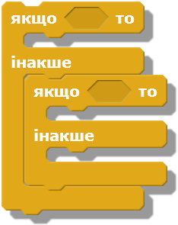
Алгоритми роботи з об’єктами та величинами
Опис розгалуження
Вивчаємо
Опис вкладених розгалуженнь
if <логічний вираз 1> then <команда 1>
else if <логічний вираз 2> then <команда 2>
…
else if <логічний вираз n> then <команда n>
else <команда інакше>;
Чашук О.Ф., вчитель інформатики ЗОШ№23, Луцьк
Чашук О.Ф., вчитель інформатики ЗОШ№23, Луцьк
Програмування

Slide 12

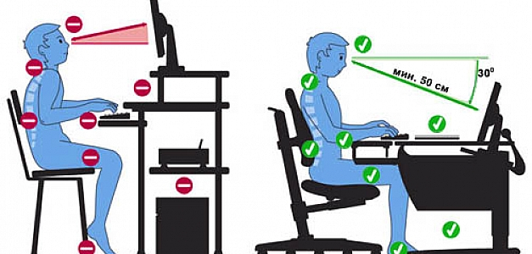
Працюємо за комп’ютером

Slide 13

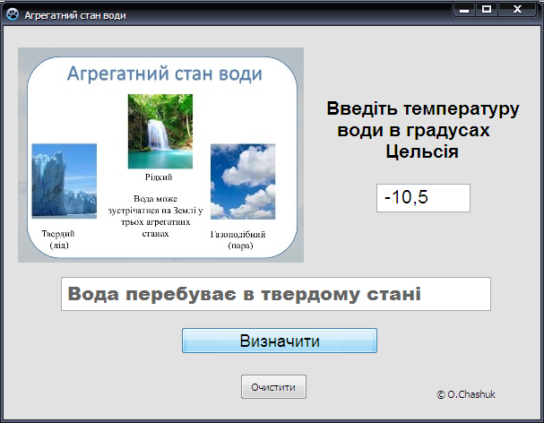
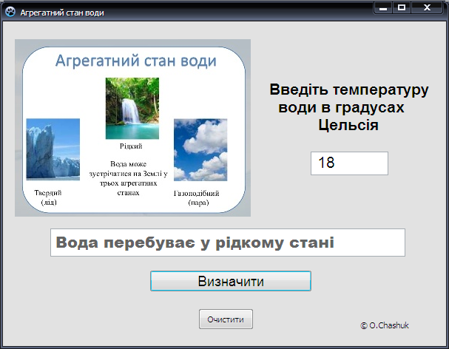
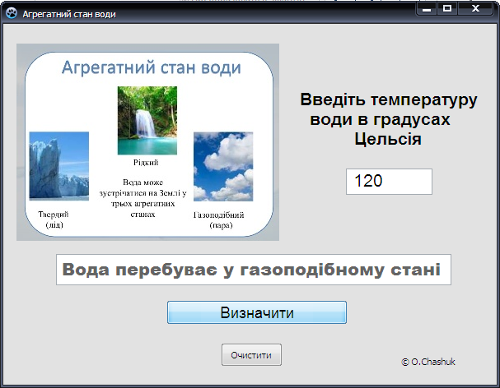
Робота з комп'ютером
  Вправа 2. Агрегатний стан води

Slide 14





Домашнє завдання
Вивчити §24 с.157-161
Опрацювати всі запитання
      і завдання з рубрик
Заповнити
словничок
Операція порівняння, операції над логічними операціями, повне розгалуження, неповне розгалуження
Чашук О.Ф., вчитель інформатики ЗОШ№23, Луцьк

